Slide 1
リポート・卒業研究の書き方
関西学院大学人間福祉学部
このガイドは、各種のリポートや卒業研究を提出する際に、必要最小限、守らなければいけないルールをお伝えするものです。人間福祉学部の全科目に共通するルールです。ただし、特に担当教員から指示がある場合には、それに従ってください。
なお、リポート・卒業研究に関する注意事項は『履修心得』にも記載されているので、必ず確認すること。

Slide 2
言語と形式
特に指定がない場合の原則は、次のとおり。
・日本語表記
・横書き
・である調
・×話し言葉、〇書き言葉
・本文は10.5ポイント
リポート・卒業研究の書き方（人間福祉学部）
①句読点の取り扱い
句点は「。」 読点は「、」
本文中に引用などのために「」を使用し、文章が続く場合には、 「………」…… とする。 「………。」…… のようにカギ括弧（」）の前に句点を入れない。
本文中に引用などのために「」を使用し、文章が引用で終了する場合、「………」。 とする。「………。」。 のように、カギ括弧（」）の前に句点を入れない。
②アルファベットや数字の取り扱い
アルファベットは半角が原則。
数字はアラビア数字、半角が原則。漢数字の表記が自然な場合はそれを用いることがあるが、混在は避ける。ただし、引用文の場合には表記統一のための変更は必要ない。
数字は、3桁ごとのカンマが望ましいが、西暦年号はカンマ不要。
③表記とその統一
接続詞は原則、ひらがな表記、送り仮名などの表記も統一する。
年は原則として西暦で表記する。
④氏名等の表記
歴史上の人物や研究者などの氏名を記す場合には、敬称は原則不要、姓名の両方を記す（姓と名の間にスペースは不要）。ただし、二度目から姓だけでもよい。
外国人等の氏名はカタカナ表記でもよいが、初出時にはフルネームを記す。 例：ケインズ（J. M. Keynes)
⑤文書の形式
ワープロ表記が原則、１頁あたり横40字×縦36行を標準とする（MS-Wordのデフォルト設定）。
その場合、余白は上35mm、下30mm、左右30mmとする（MS-Wordのデフォルト設定） 。
表紙や目次などにはページ番号を入れず、本文のスタートのページからページ番号を各ページの中央下に入れる。MS-Wordを利用する場合、以下の手順

Slide 3
全体の構成と注釈等
特に指定がない場合の原則は、次のとおり。
・卒業研究では目次が必要
・長文では節番号をつける
・必要に応じて注をつける
・原則、参考文献をつける
リポート・卒業研究の書き方（人間福祉学部）
①表紙をつける
卒業研究、リポートのそれぞれについて、所定の表紙をつける。
表紙には、題目、学部学科名、学生番号8桁、氏名、指導教員名などの項目を指示に従って記入。
②章立てについて
章立ては下記の要領で行う
（例）
1. はじめに
2. 先行研究のレビュー
2.1. 不登校の概要
2.2. 不登校の要因
2.3. 仮説
2.3.1. 仮説1
2.3.2. 仮説2
3. 調査方法
4. 結果
4.1. 調査1の結果
4.2. 調査2の結果
5. 考察
③注について
本文中での注は，MS-Wordの「脚注」機能を使用し、ナンバリングは「自動脚注番号」(1,2,3･･･)を使用すること。MS-Word以外のワープロソフト使用の場合は、あるいはテキスト形式の場合には、単純に、本文のあとに番号順にならべること。注の数は最小限にとどめる。単に引用文献を示すだけであれば、注を用いず、以下の⑤参考文献の例に従って、本文中の（ ）内に示すこと。
注は、本文に記述すると、全体の流れが妨げられる場合や、読みにくくなる場合、論述の根拠となる文献や統計データを示す場合につける。注は、全体で通し番号とする。
注番号は、本文の句読点の上または括弧の内側にふることとし、原則として4分の1カクで上付き。WORDを用いる場合、「挿入」→「参照」→「脚註」で記述する。
④図・表・写真について
図、表、写真は区別して、それぞれに通し番号とタイトルをつけ、表の場合には上に、図や写真の場合には下に記載すること。また、文献を参照して図表を作成した場合や文献から直接引用する場合には、出典を明記すること。

Slide 4
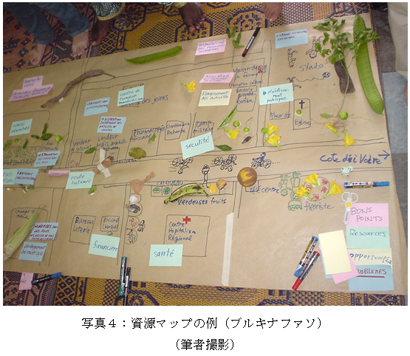
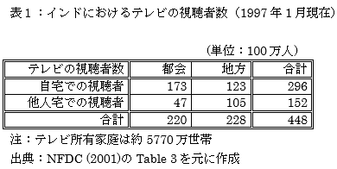
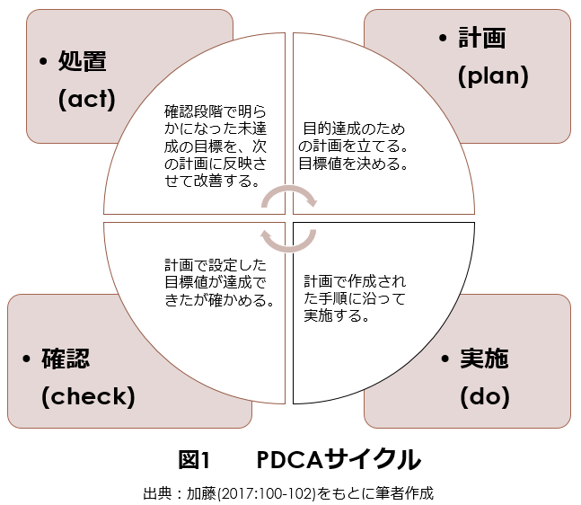
リポート・卒業研究の書き方 （人間福祉学部）
（例）
図１，図２，図３，・・・
表１，表２，表３，・・・
写真１，写真２，写真３，・・・
（例）
図、表、写真を載せた場合、必ず本文中で言及すること。
（例１）表1が示すように、～である。
（例２） ～である（表1参照）。
⑤参考文献リスト
作成にあたって参照した文献等は、参考文献リストにして文末に表記。
このリストは、筆頭筆者の姓（団体名）に基づき，日本語文献と外国語文献を区別せず、アルファベット順にソートする。
参考文献としてあげることができるのは、本文中に引用した文献に限る。
【日本語論文】
著者名（発行年）「タイトル」『雑誌名』巻(号)、掲載ページ
（例）
田中弥生（1999）「市民社会による自己決定メカニズム」『公益法人』28(12)、2-12
共著の場合：著者名を「・」でつなぐ。
（例）
本間正明・出口正之（1990）「見識ある自己利益の原理に立て」『中央公論』1990年6月号、414-425
【日本語単行本】
著者名（発行年）『書名』出版社
（例）
ＮＰＯ研究フォーラム（1999）『ＮＰＯが拓く新世紀』清文社
【日本語編書の特定の章】
著者（出版年）「章のタイトル」編者名『本のタイトル』（章のページ）出版社
（例）
山口眞（1991）「世界の識字運動：アジアを中心にして」日本社会教育学会年報編集委員会編『国際識字10年と日本の識字問題』（pp. 19-35）東洋館出版社

Slide 5
リポート・卒業研究の書き方 （人間福祉学部）
【外国語論文】
著者名［姓, 名のイニシャル］（出版年）タイトル［最初の単語を大文字で始める］．掲載雑誌名［イタリックで、各単語を大文字で始める］，巻(号)，掲載ページ．
（例）
Alhian, A., & Demsetz, H. (1972) Production, information costs and economic organization. American Economic Review, 62(5), 777-795.
【外国語単行本】
著者名［姓, 名のイニシャル］（出版年）書名［イタリックで、各単語を大文字で始める］．出版社．
（例）
Hansmann, H. (1996) The Ownership of Enterprise. Harvard University Press.
【外国語編書の特定の章】
著者名［姓, 名のイニシャル］（出版年）. 章のタイトル. In 編者名［名のイニシャル, 姓］(Eds.), 本のタイトル (章のページ).書名［イタリックで、各単語を大文字で始める］（章のページ） ．出版社．
（例）
Rubenstein, J. P. (1967). The effect of television violence on small children. In B.F. Kane (Eds.), Television and Juvenile Psychological Development (pp.112-134). American Psychological Society.
【外国語単行本の日本語版】
著者名（オリジナル出版年），書名［イタリックで，各単語を大文字で始める］．出版社（訳者姓名（翻訳版出版年）『書名』出版社）
（例）
Coase, Ronald H.(1988) The Film, the Market, and the Law. University of Chicago Press.（宮沢健一・後藤 晃・柴垣萌文訳(1992)『企業・市場・法』東洋経済新聞社）
外国語のオリジナル版の情報がわからない、翻訳単行本の場合。
著者名（カタカナで姓、名）（翻訳版出版年），書名『書名』（訳者姓名）出版社
（例）
フロイト、ジーグモント(2003)『モーセと一神教』(渡辺哲夫訳）ちくま学芸文庫
【ホームページ】
ホームページサイト作成者名「タイトル」（ホームページアドレス）アクセスした日付
（例）
厚生労働省「児童相談所における児童虐待相談の処理状況報告」(http://www. mhw.go.jp/houdou/1111/h1117-1_18. html) 2018/8/15
【新聞記事（著者名がある場合）】
著者（年月日）「記事のタイトル」『新聞名』掲載ページ
（例）
三崎康子（2000.6.14）「虐待死の子、400人超」『朝日新聞』29
【新聞記事（著者不明の場合）】
「記事のタイトル」（年月日）『新聞名』ページ
（例）
「虐待死の子、400人超」（2000.6.14）『朝日新聞』15

Slide 6
引用は正しく、盗用や剽窃をしない
盗用や剽窃（ひょうせつ）は、不正行為と同じですので、厳に戒めてください
・出所を明記して引用
・他者の論文コピーは厳禁
・データ等のコピーも厳禁
・実験結果等もコピー厳禁
リポート・卒業研究の書き方（人間福祉学部）
①盗用や剽窃をしないために
卒業研究・リポートの作成では、「自分の意見・考え」と、文献などからの「他人の意見・考え」を厳密に区別しなければならない。自分の文章と他人が書いた文章を混同させて、あたかも自分の文章かのように書いてはならない。
他文献の意見を引用する場合には、一字一句そのまま引用する「直接引用」と、情報を引用して自分でその内容を書き直して使用する「間接引用・参照」とがある。
意図的でなければ問題がないわけではないので、引用にあたっては正しいやり方に十分に注意する。
盗用や剽窃（ひょうせつ＝コピペ）は定期試験における不正行為と同じであり、学部の内規に基づいて厳正に処分される。
本文において、引用された内容が、量的にも質的にも主要なものではなく、従属的なものであること。
②間接引用（参照）
一般的な文献の場合
著者の姓のみ（出版年）
（例１）出口(1999)によれば･･･
（例２）･･･がある（遠藤・芝野 1998）。
著者が３名以上場合
最初の著者の姓＋ら（出版年）
（例１）大和ら(2018)によれば･･･
（例２）･･･がある（甲斐ら 2005）。
ホームページの場合
ホームページサイト作成者名(website)
（例）厚生労働省(website)によれば･･･
複数の文献
（著者 出版年；著者 出版年）
（例）日本においても、アメリカのモデルを参考に子どもの虐待のメカニズムが示されている（浅井 1995; 庄司 1992; 津崎 1992）。
著者がわからない場合
（「記事のタイトルの最初の部分」, 出版年）
（例）虐待で死亡した子どもは、2000年４月までで400人にのぼった（「虐待死の子」2000）。

Slide 7
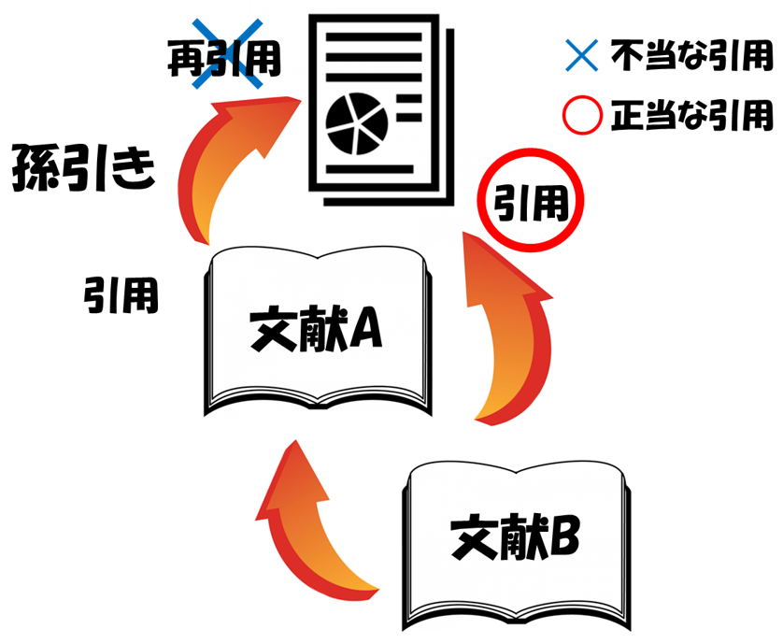
リポート・卒業研究の書き方（人間福祉学部）
③直接引用
他文献から一字一句変えずに引用する直接引用の場合、3行以内の短い引用であれば、本文中の引用箇所を括弧「」でくくり、直後に出典（著者の姓, 出版年, 引用ページ）を記す。
（例）
社会的サポート要因とは、「その家族が持っている・・・社会的なネットワークの強さ」(芝野 2001、p.75)である。
3行を超える長い引用であれば、引用した文章の上下を1行あけ、かつ、行頭を2文字分下げる。直後に出典（著者の姓, 出版年, 引用ページ）を記す。
（例）
･･･である。援助機能とは：
児童相談所の児童福祉士としての専
・・・・・・・・・・・・・・・・・・・・・・・・・・・・・・・・・・ろうか。（寺本 2000、p.229）
とし、その重要性が指摘されている。
④孫引きについて
自分が読んだ文献（A)で参照されている別の文献（B)の情報を、自分の論文やリポートで参照・引用したい場合には、必ず元の文献（B)に遡って、そこから引用・参照すること。元の文献に遡らずに参照・引用することは、孫引きと呼ばれるが、それは避けなければならない。
引用元を明記することや孫引きを避けることは、文章だけではなく、図表や統計データ、実験結果などについても同様の扱いとする。
どうしても参照・引用元（文献B)が入手できない場合には、以下の例のように孫引きにだとわかるように示し、参考文献リストには自分で確認した文献（以下の例であれば、松岡(2016) ）のみを、巻末の参考文献リストに載せる。
（例１）松岡(2016)によると、Hutchisonら（1986）はネットワーキングを４つのタイプに分類している。
（例２） Hutchisonら（1986）はネットワーキングを４つのタイプに分類している（松岡 2016)。

